Slide 1
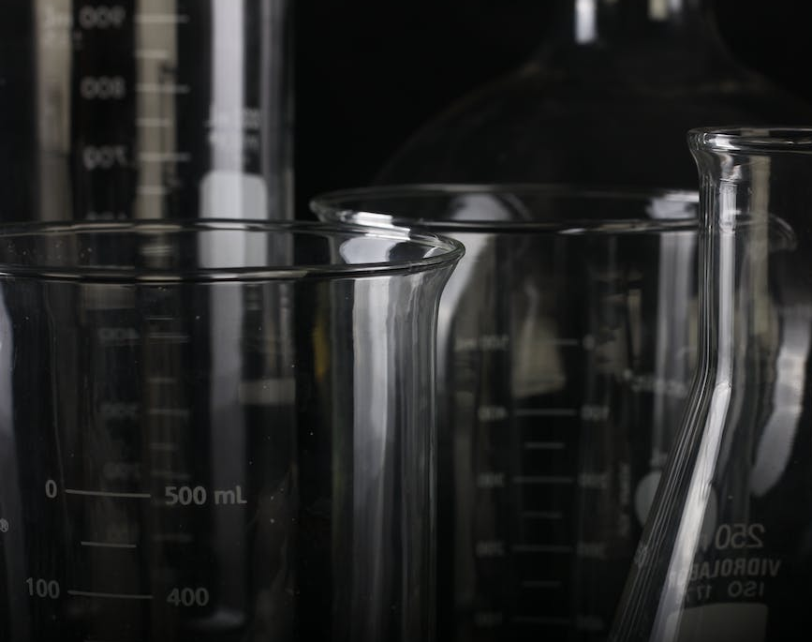
Patarimai iš analizinės chemijos laboratorijos

Slide 2
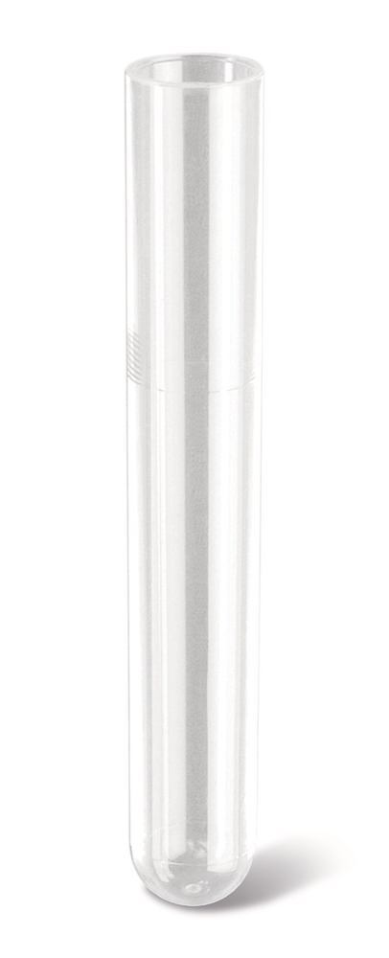
Stiklinius mėgintuvėlius keisti plastikiniais mėgintuvėliais
Plastikinių mėgintuvėlių privalumai:
Nedūžta.
Mažas tūris – mažai sunaudojamų reagentų.
Lengva išplauti.
Labai pigūs.
Atlaiko šildymą vandens vonelėje.
Trūkumai: negalima kaitinti liepsna, neatlaiko organinių tirpiklių

Slide 3
Plastikinių mėgintuvėlių kainos
4-5 ml nuo 29,40 € iki 43,62 € (1000 vnt.)
10 ml 36,42 € (500 vnt.)

Slide 4
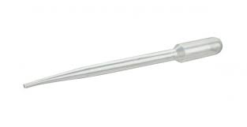
Pastero pipetės
Privalumai
Mokiniai jas labai mėgsta.
Lengva dozuoti skystį lašais.
Patogu plauti.
Pigu. (apie 15€ už 500 vnt.)

Slide 5
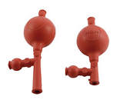
Dažniausios klaidos, trumpinančios kriaušių tarnavimo trukmę
Atkreipti mokinių dėmesį
Grūdama per giliai.
Pritraukiama skysčio į vidų (dažnai dėl to, kad kriaušė ne iki galo įkišta į tirpalą).

Slide 6
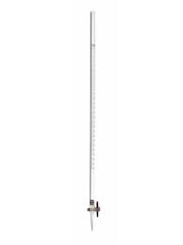
Biurečių dūžimas
Beveik visi biurečių dūžiai įvyksta arba tvirtinant biuretes prie stovo arba jas nuimant.
Rekomendacija:
Ypač atkreipti mokinių dėmesį į tai arba laikyti biuretes visada pritvirtintas stovuose.

